Slide 1


KHOA CÔNG NGHỆ THÔNG TIN
ĐỒ ÁN TỐT NGHIỆP
Sinh viên thực hiện: Vũ Thành Đạt
Mã SV: 2019600936
CBHD: Ts. Đỗ Mạnh Hùng
Hà Nội, ngày 26 tháng 05 năm 2023

Slide 2
KHOA CÔNG NGHỆ THÔNG TIN
ĐỀ TÀI:
Kiểm thử ứng dụng trên nền web bằng công cụ Selenium
Hà Nội, ngày 26 tháng 05 năm 2023

Slide 3
01
Ý TƯỞNG ĐỀ TÀI
NỘI DUNG BÁO CÁO
CƠ SỞ LÝ THUYẾT CHUNG VỀ KIỂM THỬ PHẦN MỀM
02
KIỂM THỬ TỰ ĐỘNG VÀ CÔNG CỤ SELENIUM IDE
03
ỨNG DỤNG KIỂM THỬ CHỨC NĂNG WEB BẰNG CÔNG CỤ SELENIUM
04
05
TÀI LIỆU THAM KHẢO

Slide 4
Ý TƯỞNG ĐỀ TÀI
Việc xảy ra lỗ hổng hay lỗi trong các hệ thống là điều không thể tránh khỏi. Một phần mềm trước khi hoàn thiện phải trải qua nhiều bước kiểm thử nhằm đảm bảo chất lượng.
Selenium là một bộ công cụ kiểm thử tự động open source, dành cho các ứng dụng web, hỗ trợ hoạt động trên nhiều trình duyệt và nền tảng khác nhau như Windows, Mac, Linux…
Selenium IDE là một plug-in trên trình duyệt Chrome, ta có thể sử dụng để record và playback lại các thao tác đó theo một quy trình hay một test case nào đó.

Slide 5
02. CƠ SỞ LÝ THUYẾT CHUNG VỀ
KIỂM THỬ PHẦN MỀM
Khái niệm: Kiểm thử phần mềm là quá trình thực thi một chương trình với mục đích tìm ra lỗi hoặc bất kì vấn đề gì liên quan đến sản phẩm
Nguyên nhân: Trên thực tế có rất nhiều nguyên nhân gây ra việc lỗi phần mềm, tuy nhiên lý do thường gặp nhất đó là sai sót của con người trong quá trình thiết kế và lập trình

Slide 6
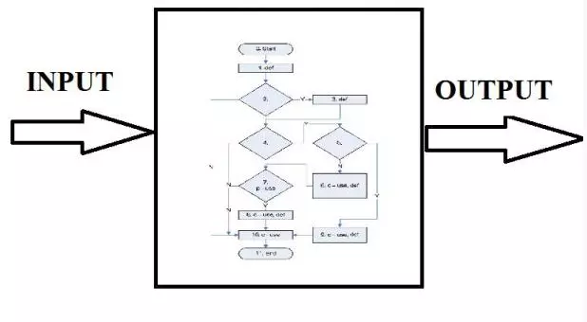
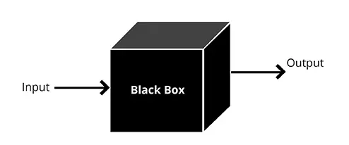
02. CƠ SỞ LÝ THUYẾT CHUNG VỀ
KIỂM THỬ PHẦN MỀM
Có 2 loại trong kiểm thử tự động:
1. Kiểm thử hộp trắng
2. Kiểm thử hộp đen

Slide 7
Các kỹ thuật kiểm thử phần mềm
Phân vùng tương đương:
Phân tích giá trị biên:
Đoán lỗi:
Chuyển trạng thái:
Phương pháp chia các điều kiện đầu vào thành những vùng tương đương nhau.
Phân tích giá trị biên tập trung vào các giá trị tại biên của miền xác định để xây dựng ca kiểm thử.
Kiểm thử viên phỏng đoán lỗi dựa trên trực giác và kinh nghiệm của mình, từ đó liệt kê các trường hợp có thể xảy ra lỗi và sinh ca kiểm thử.
Kỹ thuật này dựa trên việc quan sát, theo dõi quá trình chuyển từ trạng thái này sang trạng thái khác khi có một hành động xảy ra trong chương trình phần mềm

Slide 8

03. KIỂM THỬ TỰ ĐỘNG VÀ CÔNG CỤ SELENIUM IDE
Sử dụng một công cụ kiểm thử tự động để thực thi các test cases thay cho con người được gọi là kiểm thử tự động
Có độ tin cậy cao, khả năng lặp và tái sử dụng

Slide 9
03. KIỂM THỬ TỰ ĐỘNG VÀ CÔNG CỤ SELENIUM IDE
Selenium IDE là một công cụ cho phép chúng ta ghi lại một kịch bản và tái sử dụng kịch bản đó. Nó hoạt động như một Add-on của trình duyệt Chrome với giao diện trực quan, dễ dàng sử dụng.
Selenium IDE cho phép ghi lại những hành động, sự kiện xảy ra trong quá trình kiểm thử bằng chức năng Record (ghi hành động) và Playback (phát lại).

Slide 10
STT | Tên lệnh | Ý nghĩa
1 | Open | Đi đến một trang Web theo URL xác định.
2 | Click | Hoàn thành hành động click chuột.
3 | ClickAndWait | Hoàn thành hành động click chuột và đợi tải một trang Web mới.
4 | verifyTitle/ assertTitle | Xác minh tiêu đề trang mong đợi.
5 | verifyTextPresent | Xác minh giá trị một đoạn văn bản ở vị trí nào đó trên trang.
6 | verifyElementPresent | Xác minh thành phần giao diện người dùng được mong đợi, được định nghĩa bởi thẻ HTML là tồn tại trên trang.
7 | verifyText | Xác minh văn bản mong đợi và các thẻ HTML tương ứng trên trang.
8 | verifyTable | Xác minh nội dung mong đợi của một bảng.
9 | waitForPageToLoad | Tạm dừng thực thi ca kiểm thử cho tới khi việc tải trang Web mới được hoàn tất. Lệnh này được tự động gọi khi sử dụng lệnh clickAndWait.
10 | waitForElementPresent | Tạm dừng thực thi ca kiểm thử cho tới khi các yếu tố giao diện người dùng mong đợi trên trang Web xuất hiện

Slide 11
04. ỨNG DỤNG KIỂM THỬ CHỨC NĂNG
WEB BẰNG CÔNG CỤ SELENIUM IDE
JVNET là Công ty Cổ phần Thương mại Phát triển Kỹ thuật và Nhân lực Quốc tế - doanh nghiệp ngoài quốc. JVNET là công ty đào tạo và cung ứng nguồn nhân lực hàng đầu tại Việt Nam.
Website JVNET có 3 chức năng chính: Đăng ký, Tìm kiếm và Liên hệ.

Slide 12
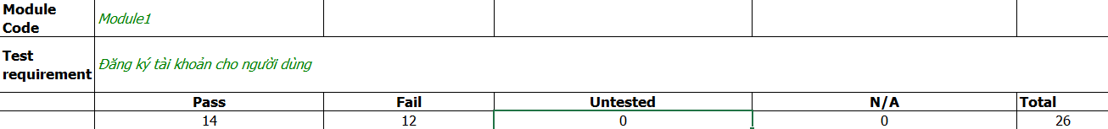
Website jvnet.vn

Slide 13
04. ỨNG DỤNG KIỂM THỬ CHỨC NĂNG
WEB BẰNG CÔNG CỤ SELENIUM IDE
Nhà thuốc Nhi Khoa - PHARMAKIDS là nhà thuốc chuyên cung cấp các sản phẩm thuốc, thực phẩm chức năng, thiết bị y tế và hàng tiêu dùng cho bé.
Website Nhà thuốc Nhi Khoa có một vài chức năng chính như: Đăng nhập, thêm vào giỏ hàng, thay đổi thông tin tài khoản.

Slide 14
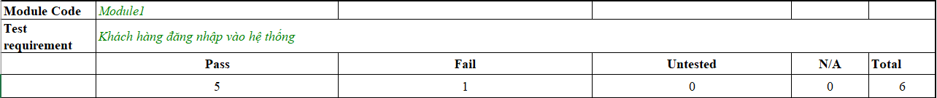
Website nhathuocnhikhoa.vn

Slide 15
05. TÀI LIỆU THAM KHẢO
[1] | Nguyễn Văn Vỵ - Nguyễn Việt Hà, Giáo trình Kỹ nghệ phần mềm, Nhà xuất bản Giáo dục Việt Nam, 2009.
[2] [3] [4] | P. Bourque, SWEBOK V3.0, IEEE, 2014. Phạm Ngọc Hùng - Trương Anh Hoàng - Đặng Văn Hưng, Giáo trình Kiểm thử phần mềm, 2014 ISTQB, Worldwide Software Testing Practices Report, 2015-2016

Slide 16


